Slide 1

Проект: Семейный клуб «Древо жизни»

Slide 2

Видео ролик. Легенда предков.

Slide 3
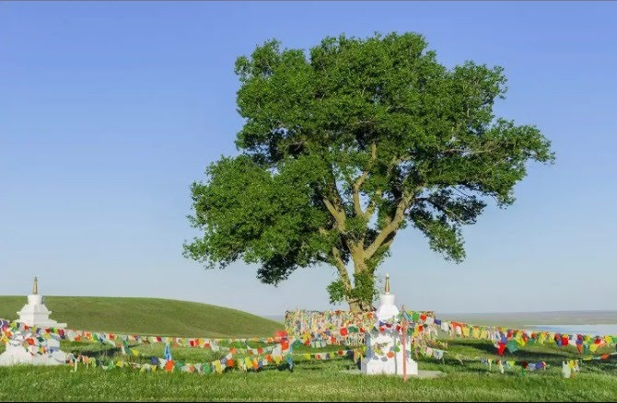
Одинокий тополь. Древо жизни.

Slide 4
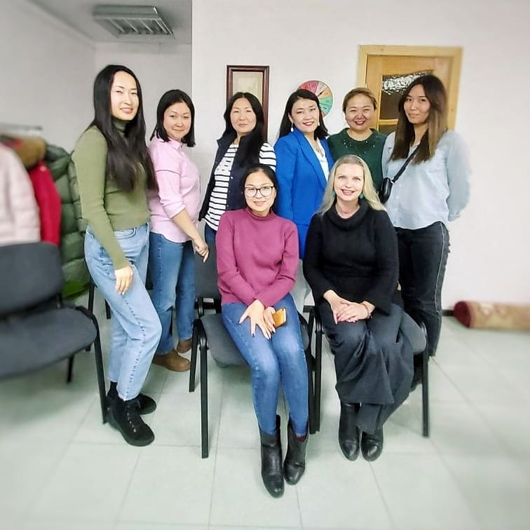
Волонтеры-психологи нашего клуба «Древо жизни»

Slide 5
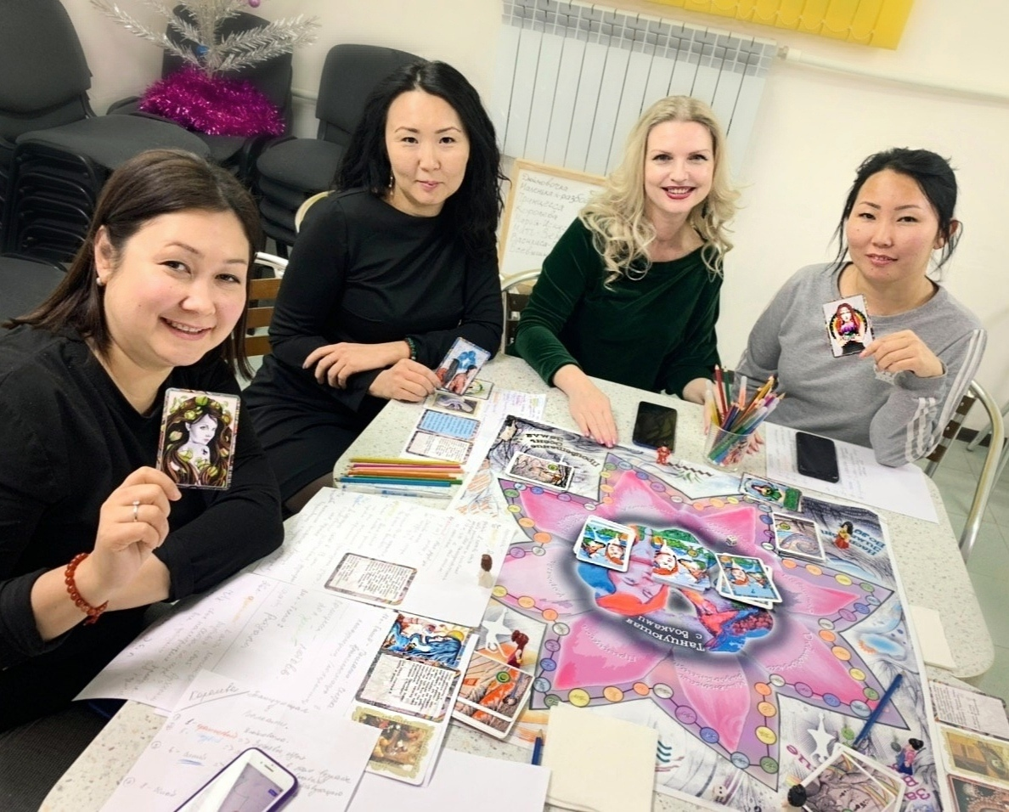
Психологическая игра «Бегущая с волками» по мотивам одноименного рассказа

Slide 6


Slide 7
